Slide 1
标准输入输出

Slide 2
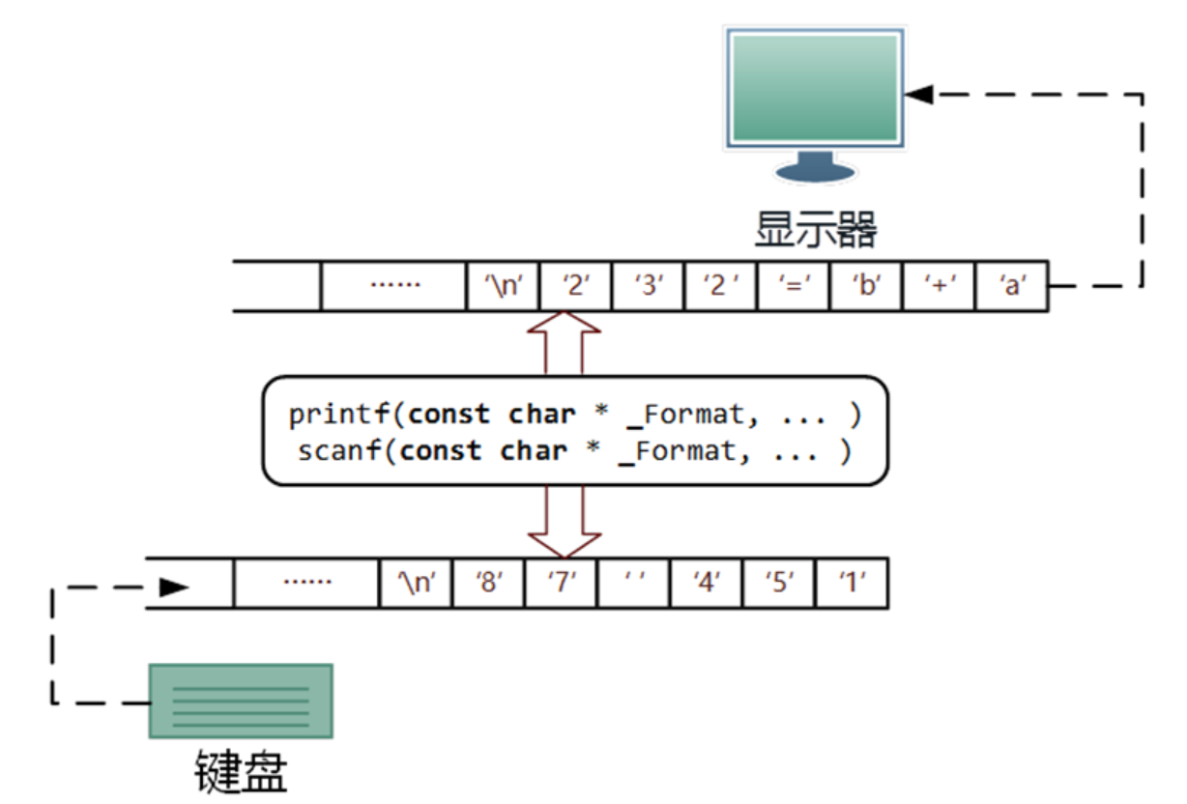
标准输入输出原理
缓冲区
缓冲区操作函数
缓冲区
Notes:
标准输入、输出主要由缓冲区和操作方法两部分组。缓冲区实际上可以看做内存中的字符串数组，而操作方法主要是指printf、scanf、puts、gets，getcha、putcahr等操作缓冲区的方法。
缓冲区最大的特点主要体现在数据的一次性，即数据被printf、scanf从缓冲区中取出后就被使用了，或者说消耗了。可以把缓冲区比喻成管道，缓冲区中的数据比喻成水流，printf、scanf等方法比喻成开关，当打开开关，水就会慢慢流逝，而流出去的水就再也收不回来了。
在C++以及Java等面向对象的编程语言中，将缓冲区以及操作缓冲区的方法封装成一类对象，这类对象就称为流。

Slide 3
标准输入输出
C语言要求系统为每个程序提供两个指针,这两个指针分别指向两个结构体，这两个结构体分别表示了键盘和屏幕在内存中的抽象表示（缓冲区的地址值被记录在这个结构体中）,并将指向这两个结构体的指针命名为stdin和 stdout.
这两个指针就是所谓的标准输入和标准输出。
使用标准输入输出时，需要包含库文件stdio.h
# include stdio.h

Slide 4
标准输入输出
标准输入、输出主要由缓冲区和操作方法两部分组。
缓冲区实际上可以看做内存中的字符串数组
操作方法主要是指printf、scanf、puts、gets，getcha、putcahr等操作缓冲区的方法。
注意：标准输入和输出缓冲区中存储的是字符的ASCII码值。

Slide 5
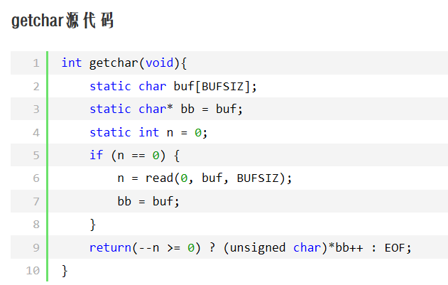
getchar & putchar
putchar的作用主要是向输出缓冲区中写入一个字符。
getchar的作用主要是向输入缓冲区中读取一个字符。如果碰到文件结尾，返回-1
getchar可以读入任何字符，包括空白符（空白符包括：空格、换行符、制表符等）
该方法会导致阻塞，
当缓冲区字符数为0时，
会等待键盘输入
当缓冲区已空（n==0）且read函数
读取失败时（读取到了文件末尾），
返回EOF。

Slide 6
gets & puts
puts函数主要向输出缓冲区写入一个字符串，并再字符串输出结束以后，再额外输出一个换行符 '\n'。
gets用于从输入流的缓冲区中读取字符到指定的数组。读取过程中会忽略所有的前导空白符，读入的第一个字符为非空白符，直到遇到换行符才停止读入，结束的换行符（'\n'）被gets函数读从缓冲区读取走了，存于数组中，然后被替换成'\0'。

Slide 7
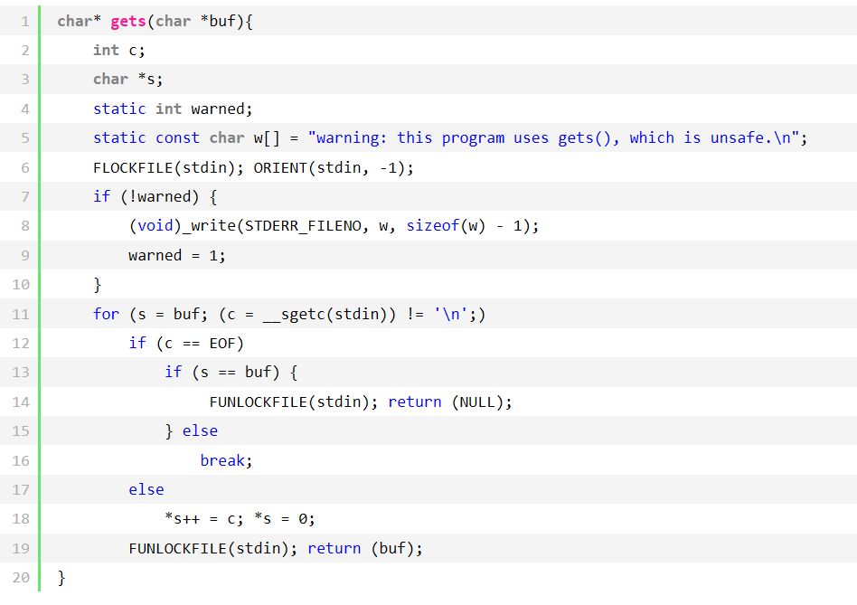

Slide 8
printf（）
定义函数 int printf(const char * format,...);
函数说明 printf()会根据参数format字符串来转换并格式化数据，然后将结果写出到标准输出设备，直到出现字符串结束('\n')为止。
printf(“%s”,xxx)与puts(xxx)的区别：puts函数会自动添加换行，而printf(“%s”,……)不会。
参数format字符串可包含下列三种字符类型：
（1）一般文本，伴随直接输出。
（2）转义字符，如\t、\n等。
（3）格式转换字符，格式转换为一个百分比符号(％)及其后的格式字符所组成。

Slide 9
printf（）
格式转换字符详解 “%[符号][宽度][.精度]类型”
[宽度]：表示最少输出的字符个数
[符号]：“-”表示对齐方式
（1）%-8, 左对齐，当显示字符不足8时，右补空格
（2）%08, 右对齐，当显示字符不足8时，左补0
[.精度]对于浮点数表示小数点后的位数
数值小数点后的位数大于显示精度，则只能显示[.精度]个小树位数（四舍五入），如果数值小数点后的位数小于显示精度，则补零。
%.5 小数点后显示5位

Slide 10
printf（）
类型：
（1）%d:用于显示十进制有符号数，char,short,int,long long
（2）%u:用于显示十进制无符号数，unsinged short,unsigned int,
unsigned long long
（3）%x: 用于显示十六进制整数，所有有符号及无符号整型
（4）%f:用于显示十进制浮点数，float,double
（5）%c:显示字符
（6）%s:显示字符串

Slide 11
scanf的使用
定义函数 int scanf(const char * format,...);
函数说明 scanf()会将输入的数据根据参数format字符串来转换并格式化数据。Scanf()格式转换的一般形式如下：
“%[宽度][数据所占字节数]输入类型”
[宽度]：最多输入的字符个数
[数据所占字节数]：
h表示两字节，short
l表示八字节，用于long long和 double
什么都没有表示四字节

Slide 12
scanf的使用
[数据类型]输入类型
（1）%d：int
（2）%f：float
（3）%lf：double
（4）%hd：short
scanf(“%c”,&x) 等价于 x = getchar()，虽然getchar的返回值是int类型，但不影响使用
（5）%s：字符串
用scanf读取字符串时，忽略前导的空白符，再次遇到空白符会结束输入，并将再次遇到的空白符留在缓冲区内，自动添加字符串数组的结束标志'\n'。

Slide 13
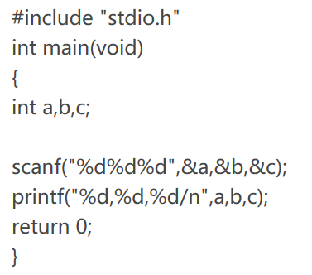
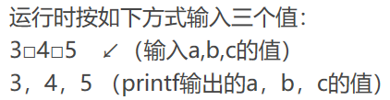

Slide 14
